Slide 1
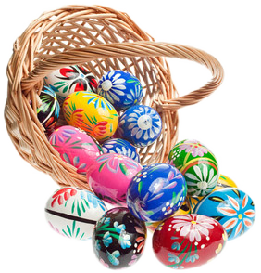
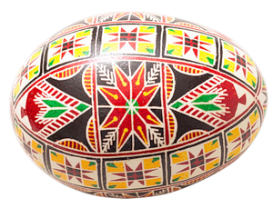
Українська писанка—культурний символ України. Обрядове значення писанок. Види писанок.

Slide 2
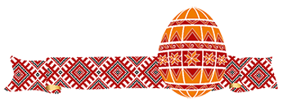
Писанки – пофарбовані або орнаментовані курячі яйця. Виготовлення писанок пов’язувалося з дохристиянським народним звичаєм зустрічі весни, пізніше – з Великоднем. Цей вид народного мистецтва поширений у багатьох слов’янських народів, зокрема й українського.

Slide 3
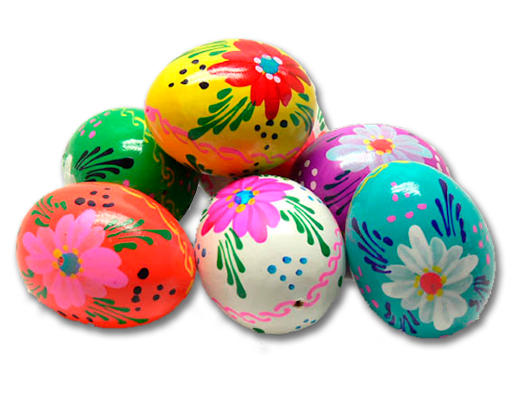
Писанка — символ Сонця; життя, його безсмертя; любові і краси; весняного відродження; добра, щастя, радості.
Кожен орнаментальний мотив має певне значення. З них на писанці складається мальована молитва про злагоду і мир поміж людьми. У християнській культурі українців писанка стала символом воскресіння.

Slide 4
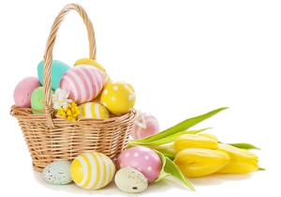
В залежності від способу виготовлення
писанки бувають:
крашанка – яйце зафарбоване в один колір;
дряпанка (шкрябанка, різьбянка) – це яйце з темною шкаралупою, на поверхні якого орнамент наноситься гострим предметом, продряпують малюнок;
крапанка – писанка з крапками одного чи кількох кольорів;
мальованка – яйце розмальоване фарбами за допомогою пензля;
восківка – бісерка – яйце покрите тонким шаром воску,
в який втискається бісер;
писанка – яйце розписане за допомогою писачка та воску.

Slide 5
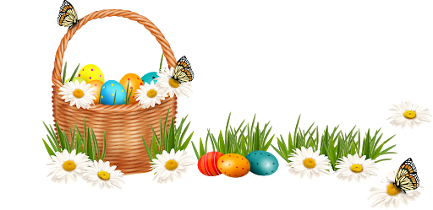
СИМВОЛІКА КОЛЬОРІВ
Жовтий, золотистий, оранжевий кольори писанки означають тепло, надію, небесні світила, врожай в господарстві.
Червоний колір на писанках мабуть є найбагатозначнішим. Недаремно в народній мові він зблизився з поняттям красивого, слова "красний" - "гарний" стали взаємовідповідними. Червона барва символізує добро, радість життя, для молодих - надію на щасливий шлюб. Саме червоне яйце є головним символом Воскресіння, жертовності і небесного вогню.
Зелений колір означає весняне пробудження природи, надію на гарний врожай.
Блакитний - небо, повітря, а також здоров'я.
Бурий, коричневий - землю і її приховану життєдайну силу. Чорний колір - колір ночі, всього невідомого і таємного. Також символізує нескінченність життя людини, продовження буття після смерті.
Багатоколірна писанка є символом родинного щастя, миру, добробуту.
Темні писанки. Якщо писанка призначалася хліборобові, то тло писанки неодмінно мало бути чорного кольору. Це колір свята весняної землі, що прокидається
від зимового сну. Символічне значення – родючість.

Slide 6
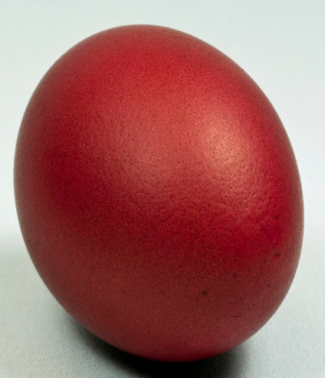
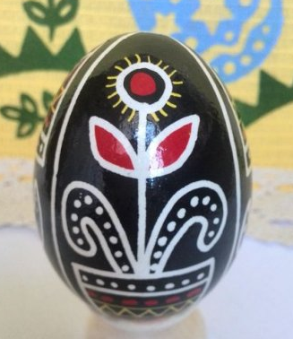
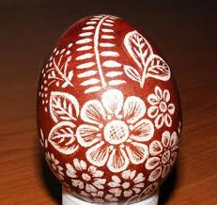
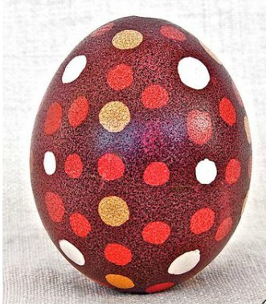
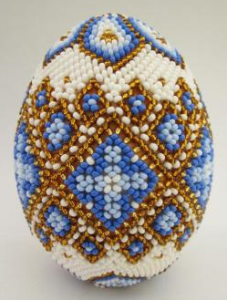
Писанки в різних техніках
Крашанки Писанки Дряпанки Крапанки Бісерки

Slide 7
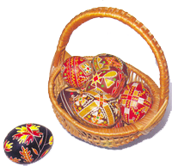
Види орнаментів:
Рослинний;
Тваринний;
Геометричний;
Побутовий.

Slide 8

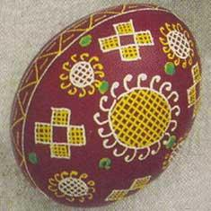
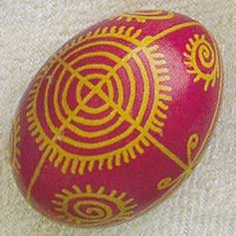
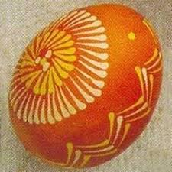
ЗНАЧЕННЯ СИМВОЛІВ НА ПИСАНКАХ
Сонце
Життя давніх людей було дуже складним. Важко було пережити холодну зиму, дочекатись нового врожаю. Прихід довгожданої весни сприймався як народження нового сонця, визволення небесного світила від сил темряви. Тому із символом сонця пов'язано все найкраще, що є в людському житті. Серед язичницьких богів Дажбог - бог Сонця - був одним із головних. У християнстві сонце також стало символом Бога.

Slide 9
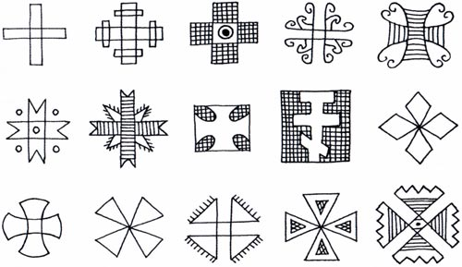
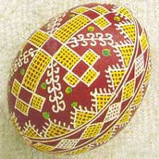
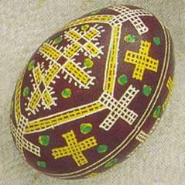
Хрест
Один із сонячних знаків, символ всесвіту, чотирьох сторін світу, чотирьох вітрів, чотирьох пір року. Походить від схематичного зображення птаха, в давнину сонце уявлялось птицею, що летить по небу.
У християнстві хрест - символ, яким церква все починає, благословляє і освячує.

Slide 10
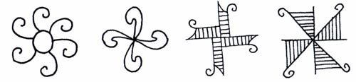
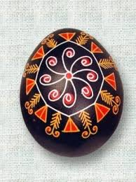
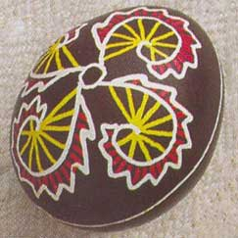
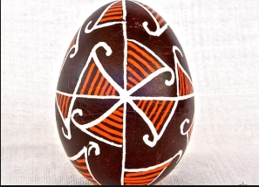
Сварга, або ламаний хрест
Знак святого вогню, сонця і вічного руху. Один із найстаріших знаків узагалі. Найперші його зображення знаходять на виробах первісних мисливців, а це близько тридцяти тисяч років тому! За народними уявленнями сварга провіщала добро і захищала від темних сил. Різновиди сварги широко використовуються не лише у писанкарстві, а й у вишивці, кераміці, різьбі по дереву.

Slide 11

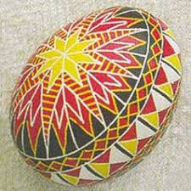
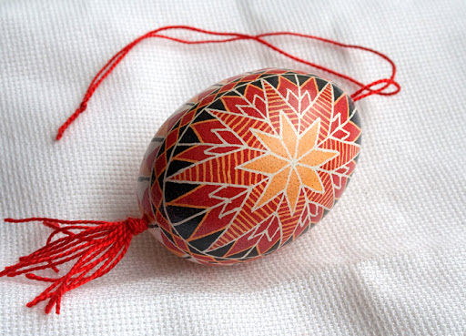
Ружа, рожа, розета, зірка
Символізує сонце і вранішню зорю. Містить в собі косий хрест, прямий хрест, а також лівосторонню і правосторонню свастики. В народній символіці - незмінний символ любові. Подарувати писанку з ружею означало освідчитися в коханні.

Slide 12
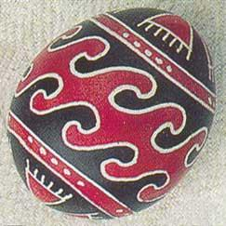

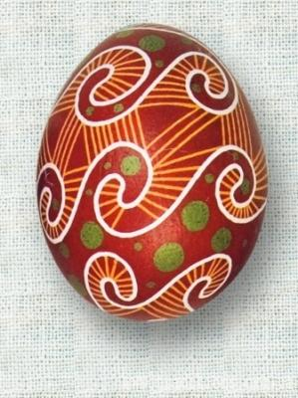
Безкінечник, або кривулька
Знак однієї з найголовніших стихій - води. Будучи необхідною для всього живого, вода водночас могла бути злою і невблаганною в час весняної повені. Дивуючись силі і невпинності води, і наші предки її знаком позначали вічність

Slide 13
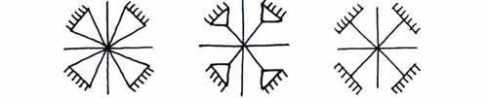
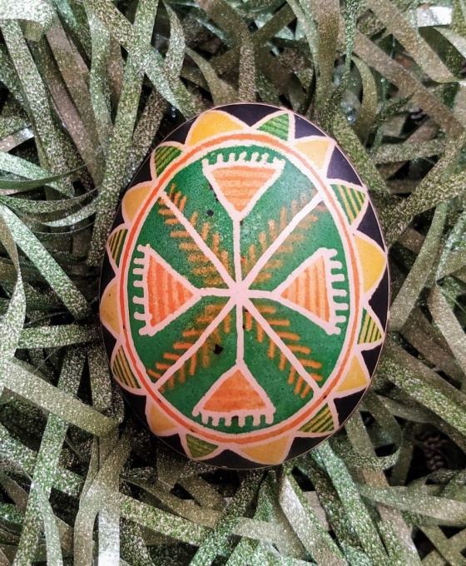
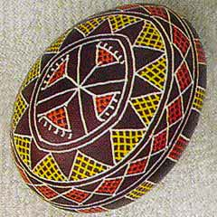
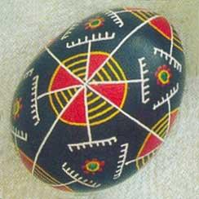
Грабельки, гребінці, трикутнички з гребінцями
Належать до символів, що пов'язані з водою. Зображають хмари і дощ. Писанки із грабельками писали в посуху, гадаючи, що написавши цей знак, можна викликати довгожданні небесні води.

Slide 14
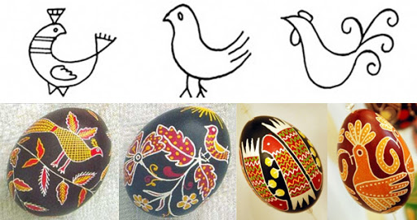
Птах
Символ зародження життя, родючості, приплоду, достатку, напівземна, напівнебесна істота. Півень вважався провідником Божого сонця й сторожем проти зла, голубки - символом любові, вірності і злагоди. У християнстві птах - символ вознесін-ня до Бога.

Slide 15
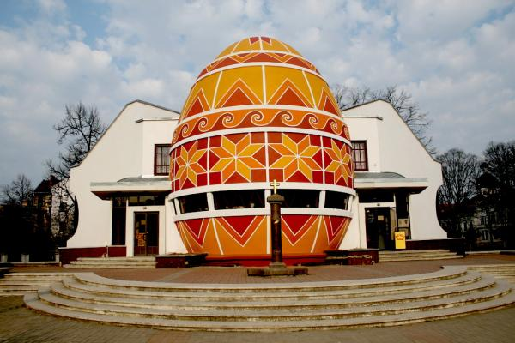
МУЗЕЙ «ПИСАНКА»
Єдина у світі культурна установа, збудована у вересні 2000 року спеціально для збереження і експонування творів писанкового розпису – писанок.
Архітектурна споруда у формі найбільшого у світі писанкового яйця стала візиткою Коломиї і приваблює відвідувачів з усіх країн.
Музей володіє колекцією понад 12 тис. писанок, представлених з переважної більшості областей України (Тернопільської, Львівської, Вінницької, Черкаської, Кіровоградської, Одеської), а також з Пакистану, Шрі-Ланки, Білорусі, Польщі, Чехії, Швеції, США, Канади, Франції, та Індії.

Slide 16
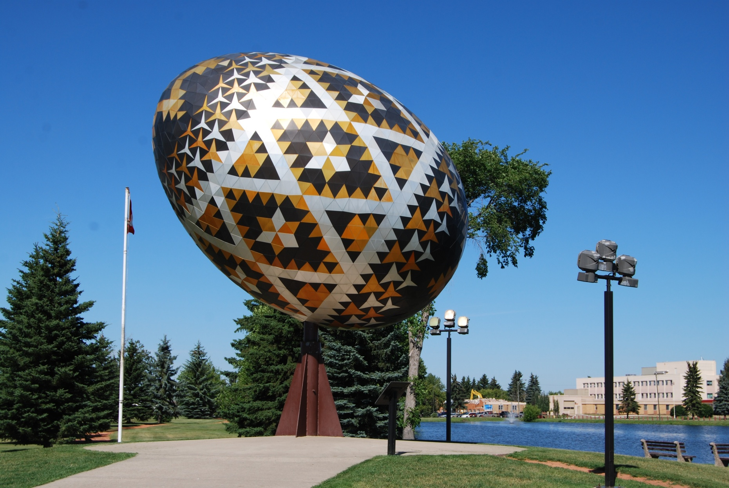
Веґревільська писанка — скульптура української писанки, яка розташовується в канадському місті Веґревіль. Пам'ятку було відкрито 1975 року торговою палатою міста на честь сторіччя Канадської королівської кінної поліції. Це яйце було розроблено Роном Решем, коли він був професором інформатики в Університеті штату Юта.

Slide 17
Матеріали, інструменти та пристосування
Для виконання писанки використовують специфічний інструмент – писачок.
Писачки бувають різні за конструкцією, у залежності від місцевих традицій. Писачок – це трубочка, переважно з металу, що добре утримує тепло, виготовлена з міді, бронзи, латуні та прикріплена до палички-ручки.
Обладнання робочого місця залежить від характеру виконуваної роботи. Зліва від писанкаря у робочій зоні повинні бути розташовані: набір фарб і оцет у скляних посудинах; набір інструментів (писачки, шила, шпильки, пензлики, олівці та ін.); справа розташовують свічку у свічнику. Робоча зона повинна бути достатньо освітлена.

Slide 18
Домашнє завдання
Опрацювати матеріал презентації.
Зворотній зв’язок:
освітня платформа Human або ел. пошта valentinakapusta55@gmail.com

Slide 19
Використані ресурси
https://studfile.net/preview/5187040/#2
https://naurok.com.ua/prezentaciya-ukra-nska-pisanka-177534.html

